Slide 1
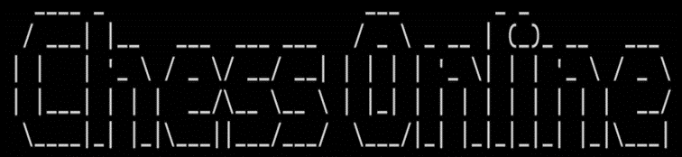
Christian Joiko
Sandro Schamberger
Florian Hagengruber

Slide 2





Inhaltsverzeichnis
Einleitung
Datenbank
Analyse der Schwächen
Mögliche Angriffe
Beheben der Schwächen
Passwörter + Auth.code
Analyse der Schwächen
Mögliche Angriffe
Beheben der Schwächen
Kommunikation
Analyse der Schwächen
Mögliche Angriffe
Beheben der Schwächen
Fazit

Slide 3
Einleitung
Digitalisierung Omnipräsent
Mangel an Cyber Security in Spieleentwicklerbranche
Weiterentwicklung Bonusprojekt Programmieren 2

Slide 4
Datenbank

Slide 5
SQL-Injection
Unnötiges Verwenden von executescript()
Verwendung von %s-Platzhaltern
Keine Input Validation

Slide 6
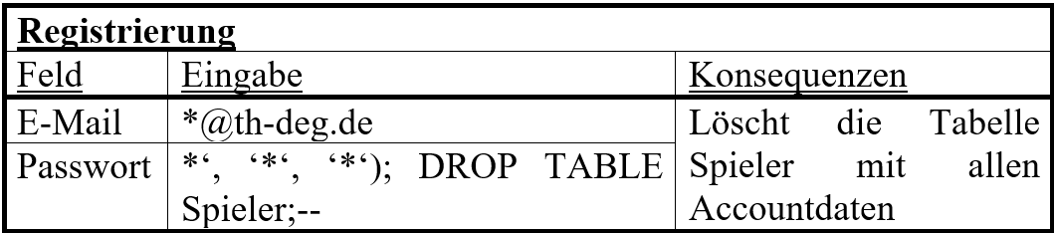
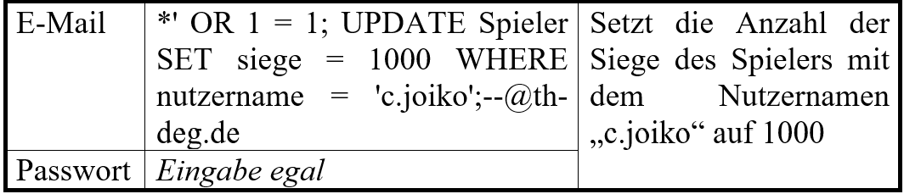
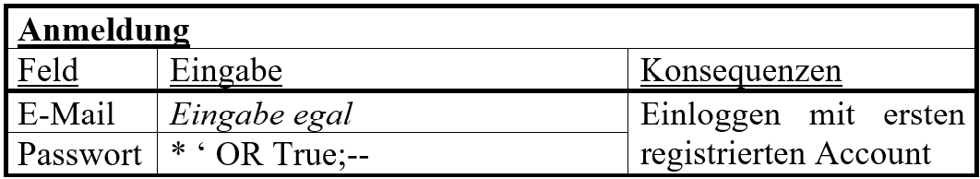
Mögliche Angriffe

Slide 7

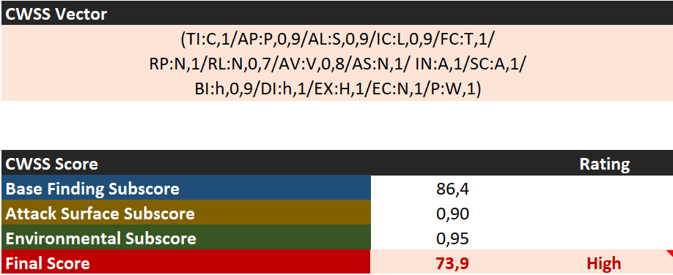
CWSS-Score
CWE-922
Insecure Storage of Sensitive Information
CWE-89
Improper Neutralization of Special Elements used in an SQL Command ('SQL Injection')

Slide 8
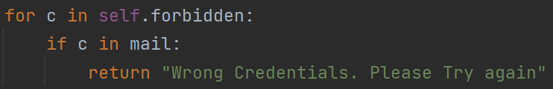
Beheben der Schwachstellen
executescript()
execute()
%s-Platzhalter
?-Platzhalter
Notes:
SQL-Cipher + Backup erwähnen

Slide 9
Passwörter

Slide 10
Kommunikation

Slide 11
Man-in-the-Middle-Angriff
Unverschlüsselte Übertragung
Kein Integritätsschutz

Slide 12
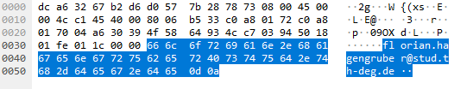

Mögliche Angriffe

Slide 13
CWSS-Score

Slide 14
Beheben der Schwachstellen
Unverschlüsselte Übertragung
TLS-Verschlüsselung
Schutz der Vertraulichkeit
Schutz der Integrität

